Slide 1
За пределами PageObject
Дмитрий Жарий

Slide 2

Вам действительно нужен Page Object?

Slide 3

Нет. Если у вас парочка несложных тестов
public void Wikipedia+Smart_Search_Test()
{
RemoteWebDriver driver = new InternetExplorerDriver();
driver.Navigate().GoToUrl("http://en.wikipedia.org/wiki/Main_Page");
driver.FindElementByCssSelector(@"div#simpleSearch") .SendKeys("Webdriver Selenium");
Assert.AreEqual("http://en.wikipedia.org/wiki/WebDriver#Selenium_WebDriver",
driver.Url);
}

Slide 4
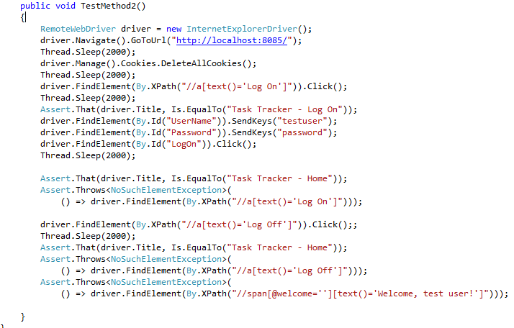

Нет. Если у вас несколько сложных тестов

Slide 5
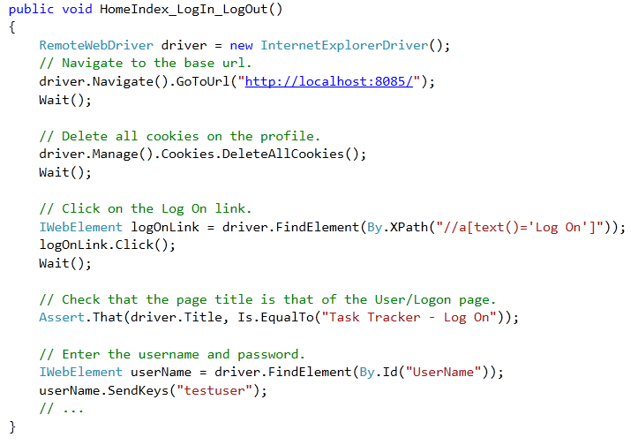
Ведь код можно улучшить

Slide 6

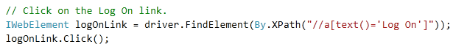

Как улучшить?
Вынести часто используемый функционал в общедоступные методы
Отформатировать код
Добавить комментарии
Заменить: на:

Slide 7

И, если у вас все под контролем…

Slide 8

Вам не нужен Page Object!

Slide 9

Иногда, мы не можем контролировать ВСЁ

Slide 10
Иногда, мы не можем контролировать ВСЁ
"Тест-простыней" становится слишком много
В коде не разобраться без пол-литру
На поддержку уходит уж слишком много времени
Легче всё переписать заново
Начинаете ненавидеть разработчиков, которые вынесли div из span

Slide 11

PageObject – он как книжная полка
Pages
LoginPage
→ Login(name, passwd)
MainPage
→ LogOut()
→ GotoProjects()
→ GotoUserProfile()
→ Search(text)

Slide 12

Page Object – он гибкий

Slide 13
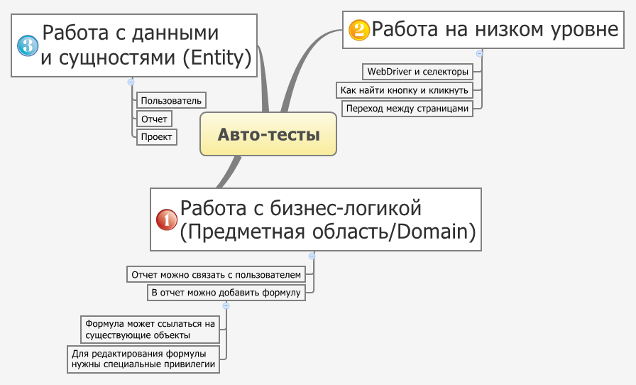
Что делают наши тесты?

